Slide 1

INDISKER
INDISKER
Notes:
지금부터 인디스커 팀 발표를 시작하겠습니다.

Slide 2
구성
CONTENTS
01
02
03
04
05
주제 선정
주요기능 소개
시연
시스템 아키텍쳐
팀원 소개
Notes:
저희 발표는 주제선정 – 주요기능 소개 – 시연 동영상 – 시스템 아키텍쳐 – 팀원소개 순으로 진행됩니다.

Slide 3
주제 선정
현황
해결방안
타켓
Notes:
먼저 주제 선정입니다. 이 곳에서는 크게 현재 상황과 문제점, 이를 해결하기 위한 방법과 기대되는 이점, 마지막으로 저희 사이트의 타켓 유저 순으로 발표하도록 하겠습니다.

Slide 4
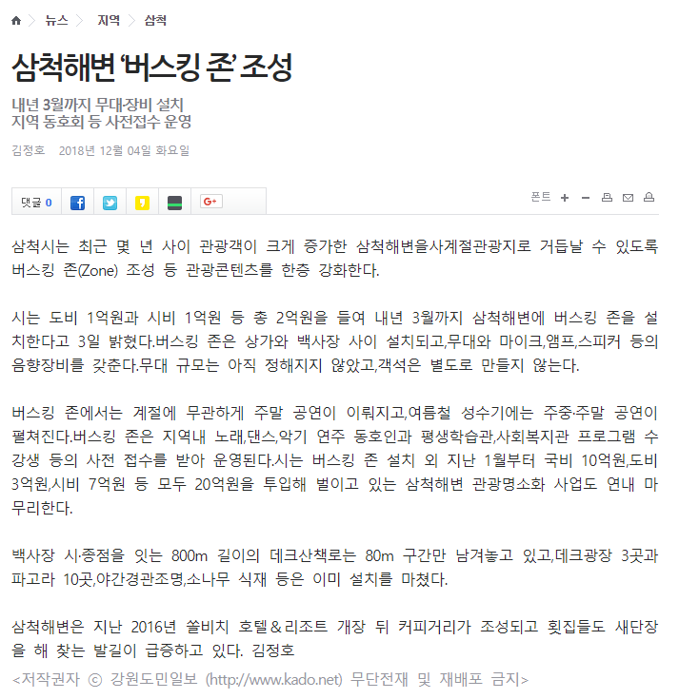
현황
기사 출처: http://www.kado.net/?mod=news&act=articleView&idxno=942313 이미지 출처: JTBC
Notes:
며칠 전에 뜬 기사입니다. 관광객 유치와 증가를 위해 삼척해변에서 버스킹존을 설치하겠다는 내용입니다.

Slide 5

현황
기사 출처: http://www.kado.net/?mod=news&act=articleView&idxno=942313 이미지 출처: JTBC
Notes:
또한 최근 JTBC에서는 비기어게인이라는 버스킹을 소재로 한 예능 프로그램을 두차례나 제작하여 좋은 반응을 받았습니다.

Slide 6
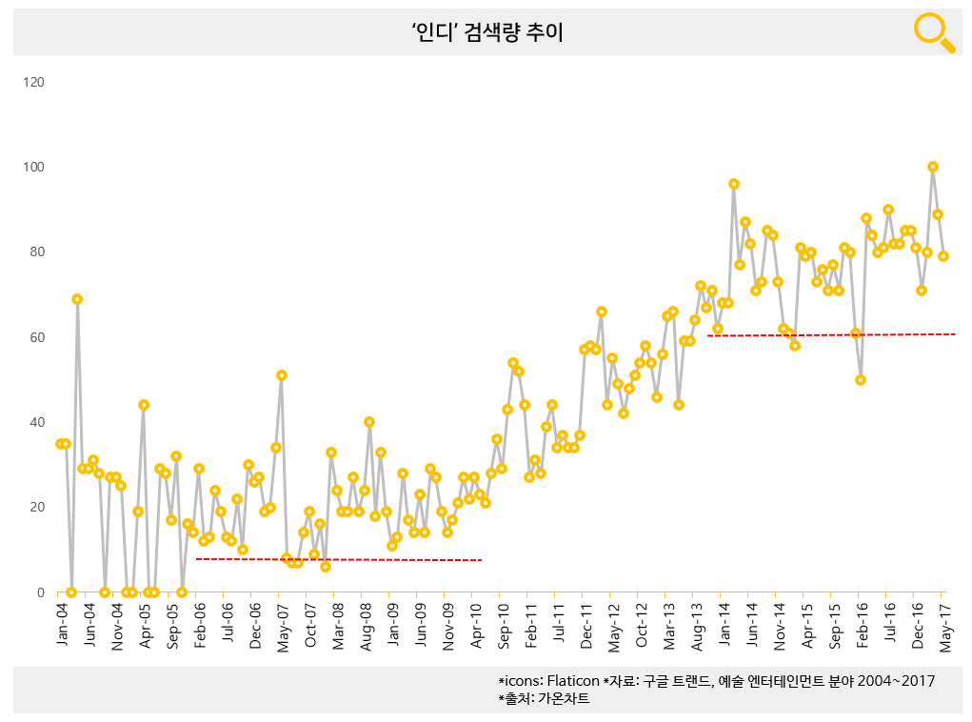
현황
기사 출처: http://www.kado.net/?mod=news&act=articleView&idxno=942313 이미지 출처: JTBC
Notes:
이전의 내용들과 위의 차트에서 나타나듯이 버스킹에 대한 수요는 나날이 증가하고 있는 추세입니다.

Slide 7


현황
Notes:
이러한 수요에 반응하듯, 현재 버스킹 관련 사이트도 존재합니다. 버스킹 플레이와 인더뮤직 입니다.

Slide 8

현황
보기 쉬운 공연 일정
Notes:
버스킹 플레이는 메인에 공연일정이 나와있어 공연일정을 한눈에 확인 할 수 있다는 장점이 있습니다.

Slide 9

현황
보기 쉬운 공연 일정
버스커 홍보 어려움
버스킹 특징을 살리지 못함
제한된 타켓층
Notes:
단점 또한 존재합니다. 버스킹 플레이의 경우, 공연일정과 제공자와의 무대 컨택에 집중하여 버스커에 대한 홍보가 부족합니다. 또한 주어진(제한된) 무대에서 이루어진 버스킹 일정만을 다루기 때문에, 길거리 공연이라는 버스킹의 특징이 퇴색된 모습을 보입니다.

Slide 10
현황
보기 쉬운 공연 일정
버스커 소개
버스커 홍보 어려움
버스킹 특징을 살리지 못함
제한된 타켓층
Notes:
인더뮤직에서는 버스커를 소개하는 페이지가 있어 버스커 홍보에 도움이 됩니다.

Slide 11
현황
보기 쉬운 공연 일정
버스커 소개
버스커 홍보 어려움
판매 위주의 일회성 정보 제공
버스킹 특징을 살리지 못함
일반인이 즐길 컨텐츠가 부족
제한된 타켓층
Notes:
그러나, 브로슈어처럼 생긴 홍보와 판매 위주의 정보는 사용자에게 일회성 정보만을 제공합니다. 또한 버스킹 플레이어와 마찬가지로 버스커와 무대제공자를 대상으로 한 페이지가 많아 일반인이 버스킹을 즐길 수 있는 컨텐츠가 부족합니다.

Slide 12
해결 방안
버스킹에 대한 접근성 높임
Notes:
이러한 두 사이트의 단점을 보완하고 장점을 살리기 위해 저희는 4가지 해결 방안을 토대로 프로그램을 만들었습니다.
첫번째는 관객(일반인)들이 버스킹 정보를 쉽게 접근하게 만드는 것입니다. 공연일정 뿐 아니라, 지도를 통한 내 주변 공연 검색, 무대 공연 사진/동영상을 제공함으로써 현장은 물론 방안 1열에서도 버스킹을 즐길 수 있도록 만들었습니다.

Slide 13

해결 방안
버스킹에 대한 접근성 높임
제한되지 않은 장소
Notes:
두번째 방법은 제한되지 않은 장소입니다. 무대 제공자와의 체결된 일정만 올리는 것이 아닌, 자신이 원하는 위치를 지도에 표시하여 공연 일정에 올릴 수 있습니다. 예를 들어 제가 강남역 5번 출구 옆에서 공연을 하고 싶은 경우, 지도에 그 위치를 표시하면, 해당 위치가 버스킹 위치에 표시됩니다.

Slide 14

해결 방안
버스킹에 대한 접근성 높임
제한되지 않은 장소
버스커 홍보 매체 제공
Notes:
세번째 방안은 다양한 버스커 홍보매체를 제공하는 것 입니다. 형식에 맞춰진 홍보가 아닌, 버스커가 직접 자신의 사진과 동영상, 댓글을 달면서 다양한 방법으로

Slide 15

해결 방안
버스킹에 대한 접근성 높임
양방향 소통
제한되지 않은 장소
버스커 홍보 매체 제공

Slide 16
이점
버스킹에 대한
허들이 낮아짐
능동적인
버스커 홍보
버스커와 제공자의
연결다리

Slide 17



타켓층
버스커
무대제공자
일반인(관객)

Slide 18
주요 기능
공연 위치 표시
일정 신청/관리
개인 피드
회원 관리

Slide 19
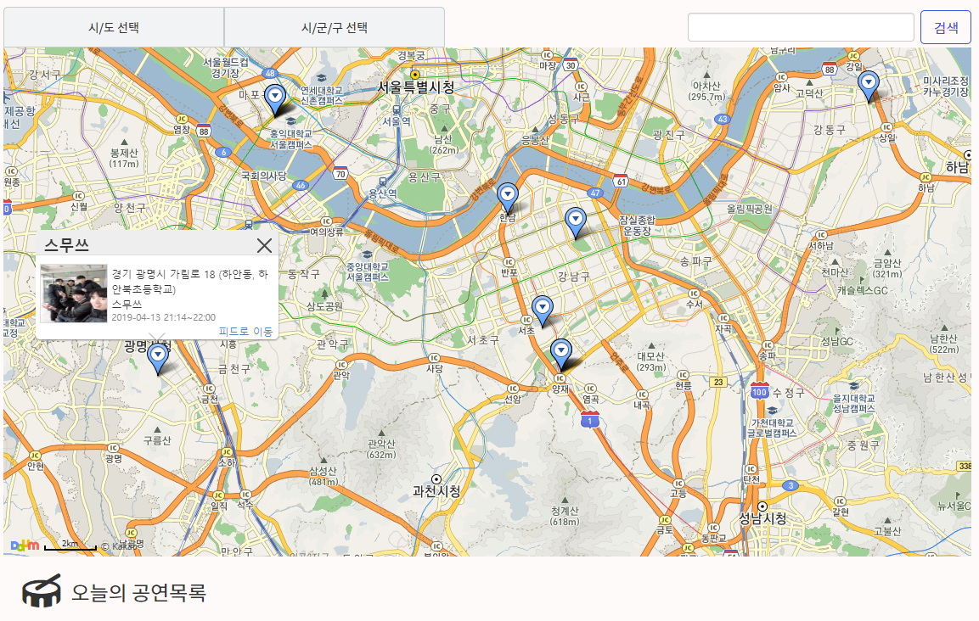
공연 위치
오늘의 공연
위치 제공
해당 팀의 정보 제공

Slide 20
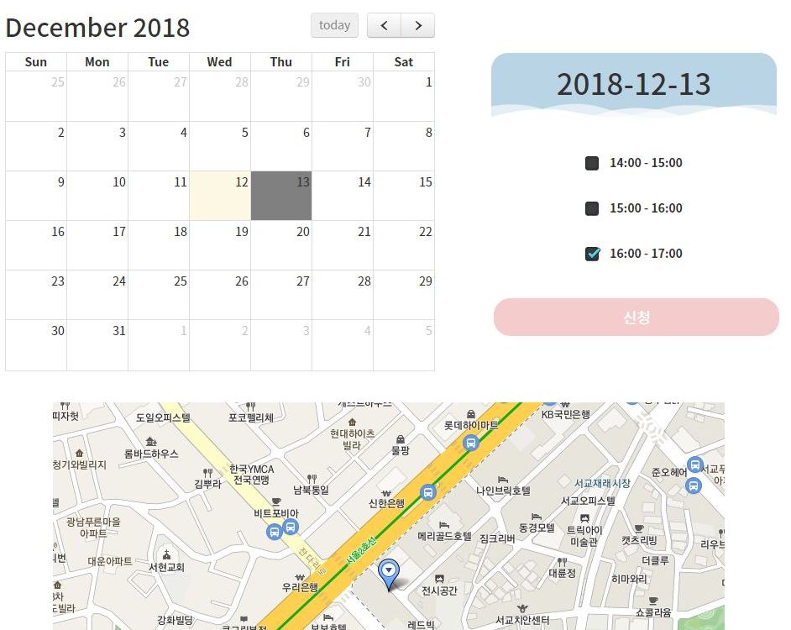
일정 신청/관리
무대 등록
무대 신청

Slide 21
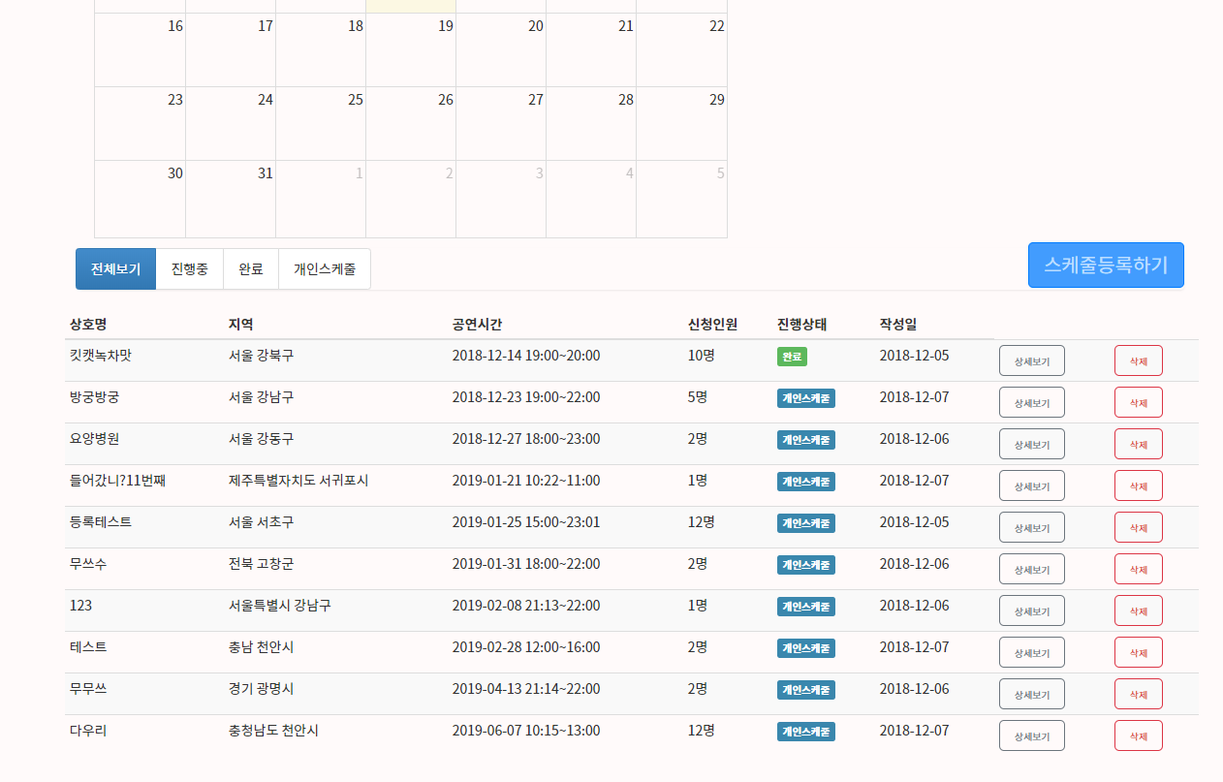
일정 신청/관리
다양한 종류의
스케쥴 관리
제한되지 않은
공연 장소

Slide 22
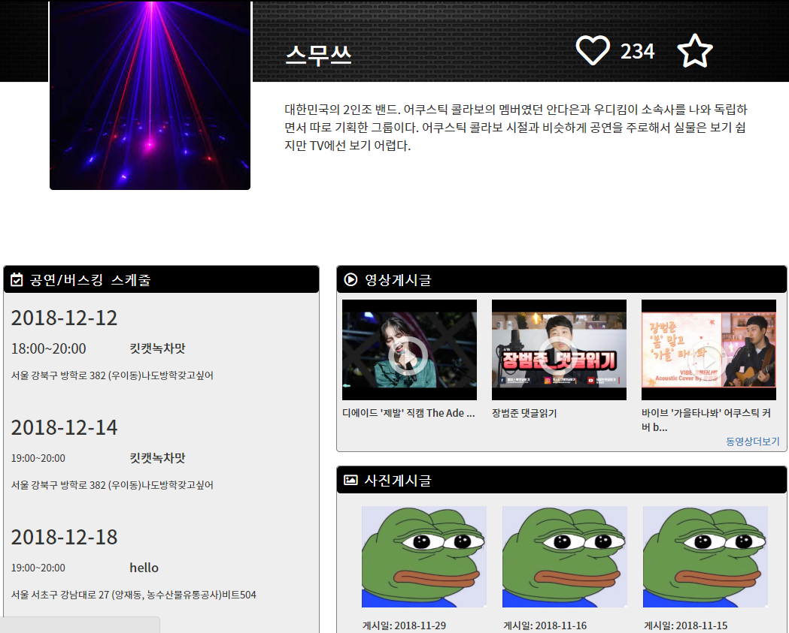
개인 피드
다양한 방법으로 홍보
댓글을 통한
양방향 소통

Slide 23
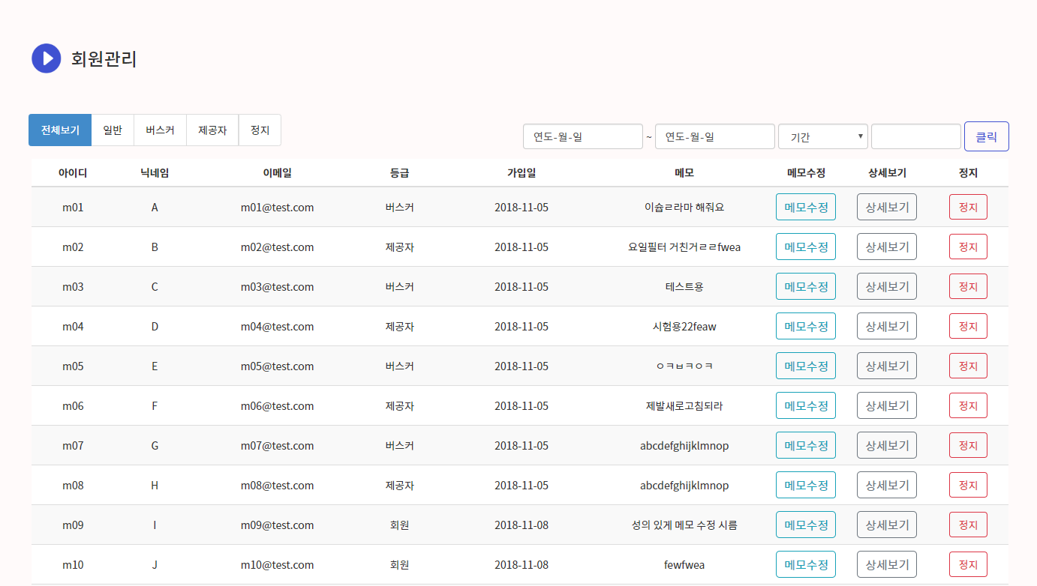
회원 관리
버스커/제공자
승인 신청/거절
회원 정지

Slide 24

시연 영상

Slide 25
시스템 아키텍쳐
문서 작업
개발 환경
지도 관련 시나리오의 내부 구동 원리

Slide 26
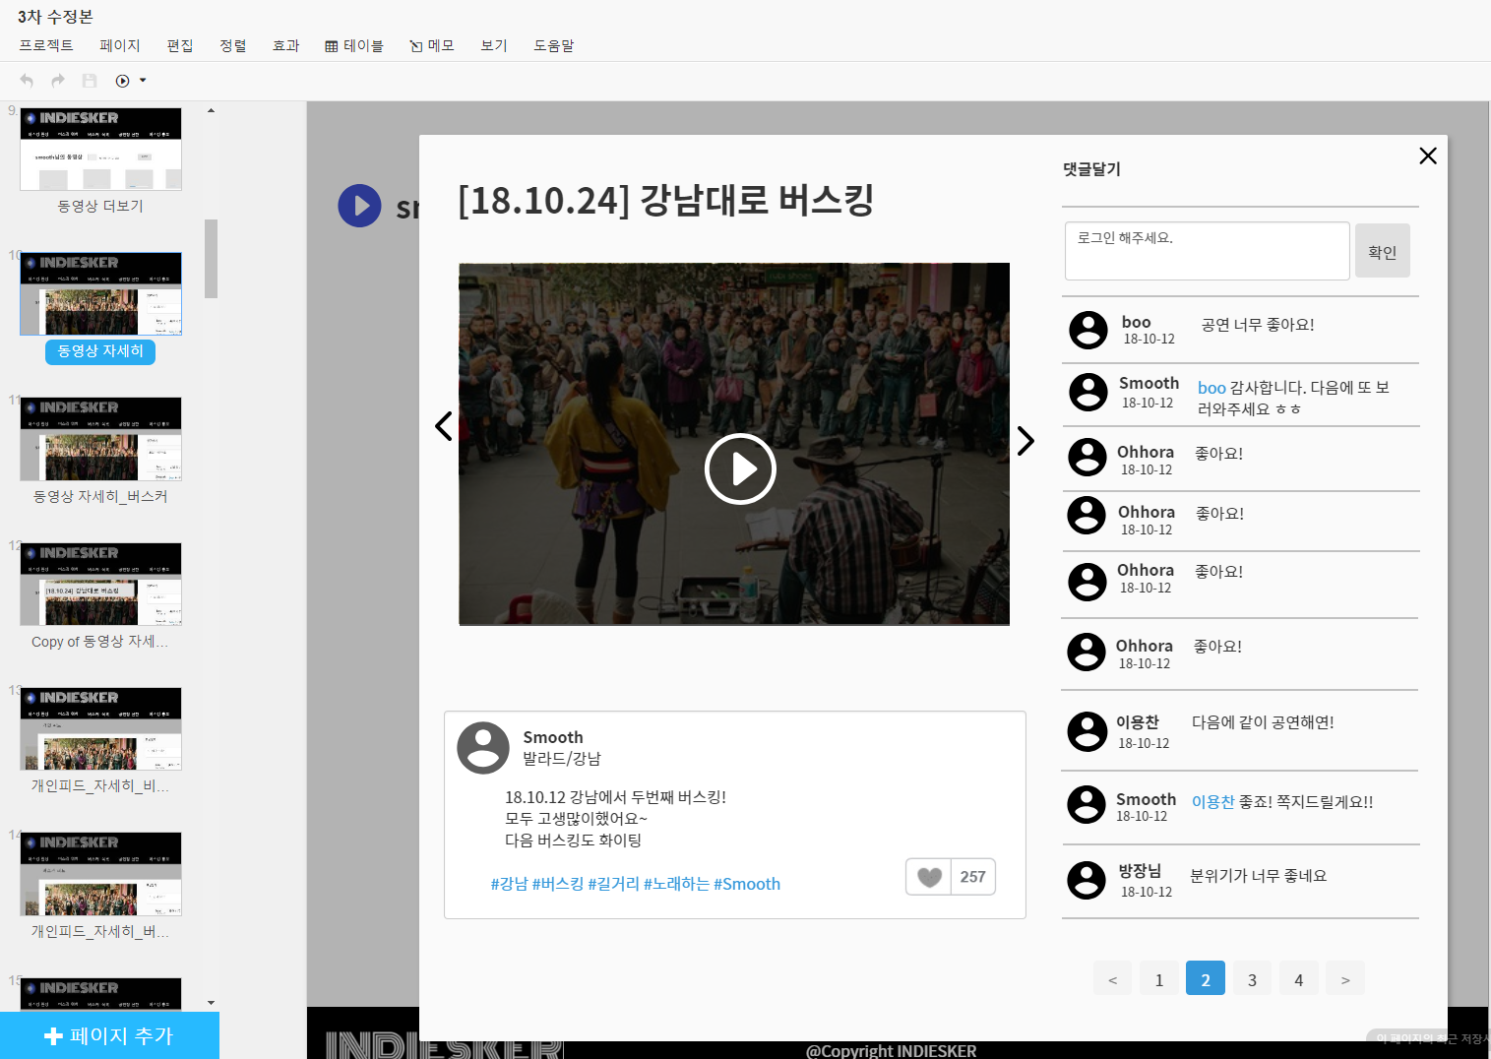
문서 작업
UI - ProtoType

Slide 27
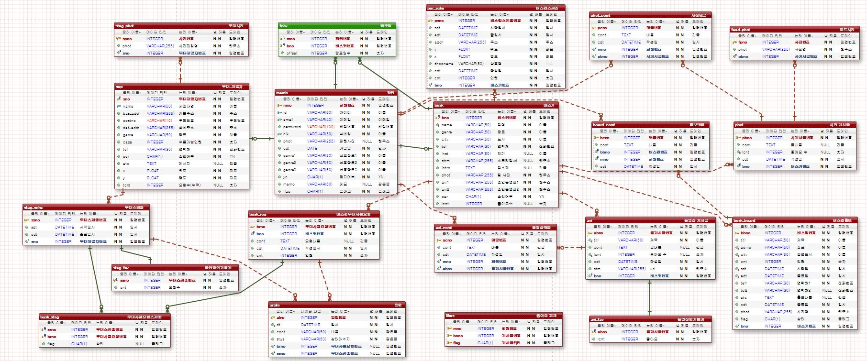
문서 작업
DB MODELING

Slide 28
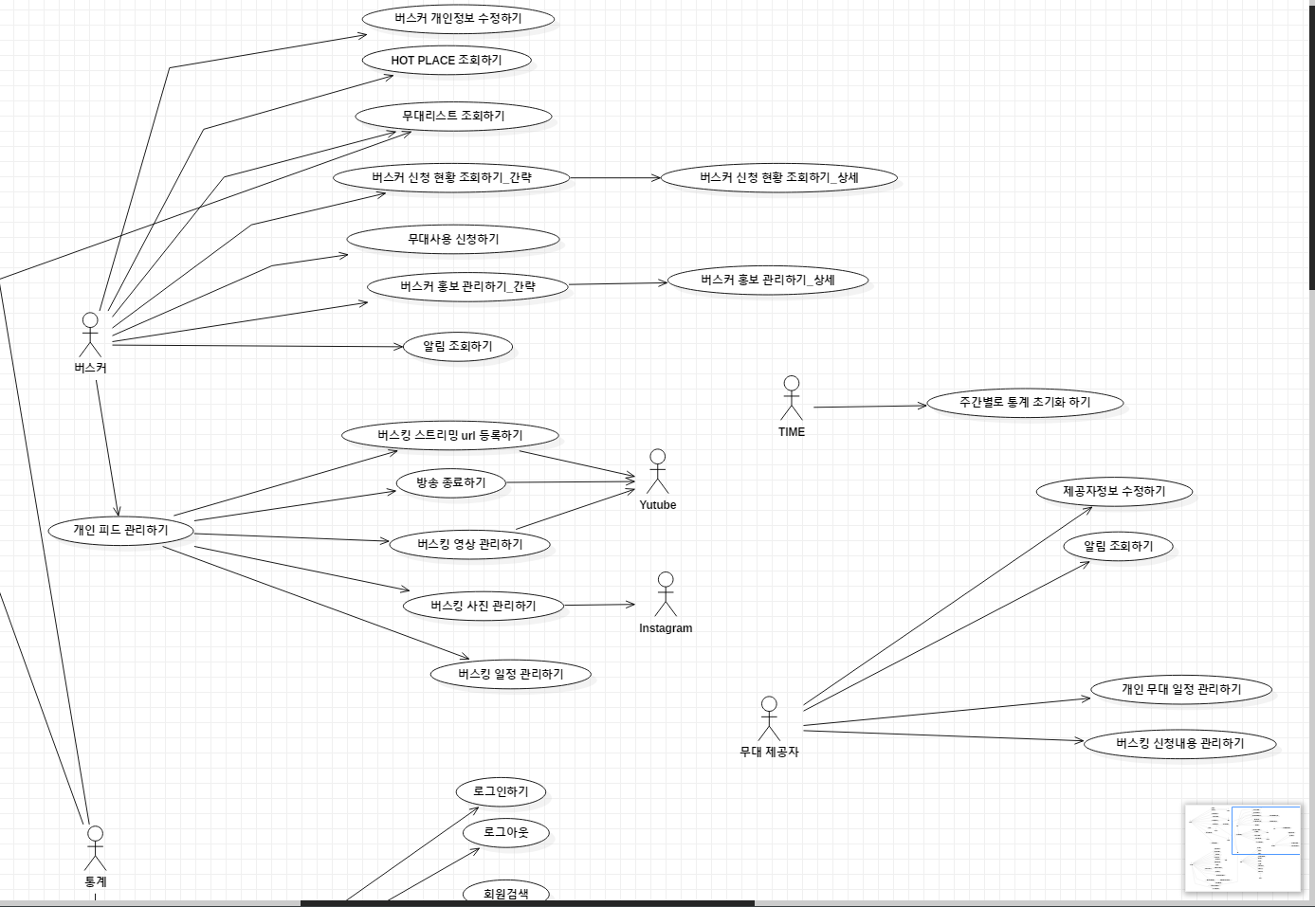
문서 작업
USE-CASE

Slide 29
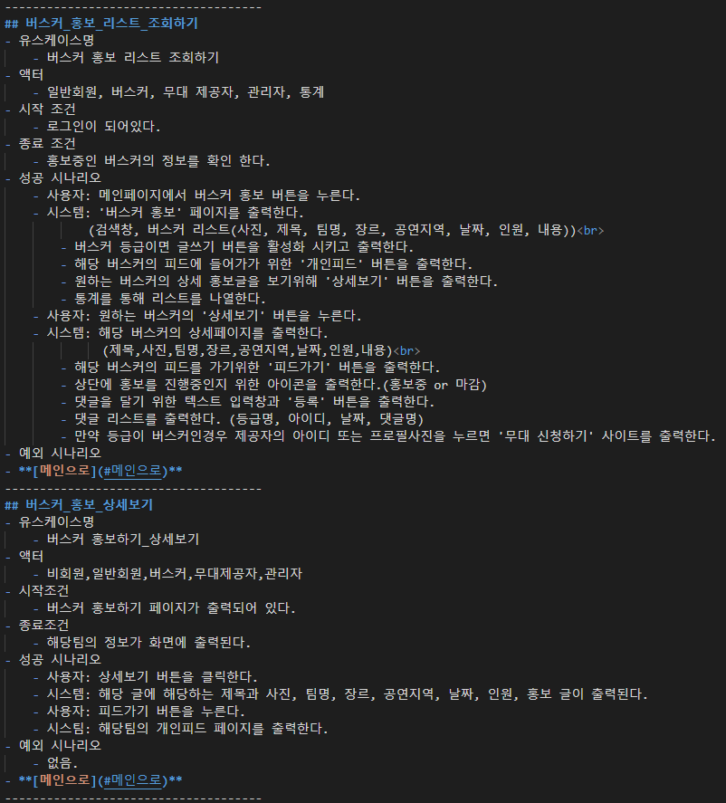
문서 작업
USE-CASE

Slide 30
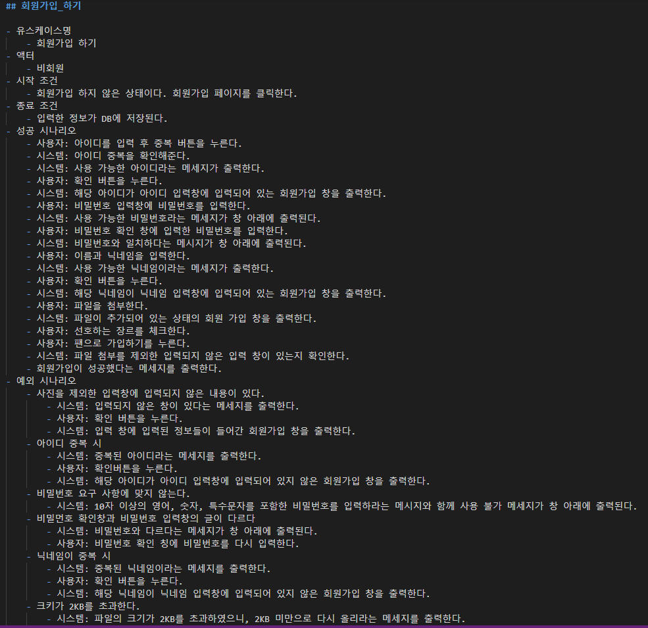
문서 작업
USE-CASE

Slide 31


개인 스케줄 등록
주소 검색

Slide 32
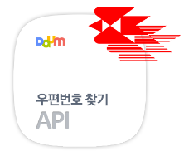

개인 스케쥴 등록
간략 주소

Slide 33
개인 스케쥴 등록
상세 주소

Slide 34
개인 스케쥴 등록
상세 주소
주소-좌표 변환 객체

Slide 35
개인 스케쥴 등록
좌표
주소-좌표 변환 객체

Slide 36
개인 스케쥴 등록
지도에 마커로 표시
주소-좌표 변환 객체

Slide 37

버스킹 위치 표시
지역 검색

Slide 38
버스킹 위치 표시
지역
팀 정보

Slide 39
버스킹 위치 표시
좌표
마커

Slide 40
버스킹 위치 표시
마커 배열
다수의 마커,
팀 정보들
지도 반경

Slide 41
버스킹 위치 표시
반경 안 마커 표시&
팀 정보

Slide 42







개발 환경
FRONT
BACK

Slide 43








개발 환경
DB & SERVER
TOOLKit

Slide 44









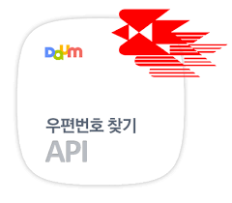

개발 환경
API
Cooperation

Slide 45
팀원 소개 및 소감

Slide 46
Presentation PPTMOA
THANK YOU FOR WATCHING
Special Price Tittle
Focused services processes.

